Slide 1
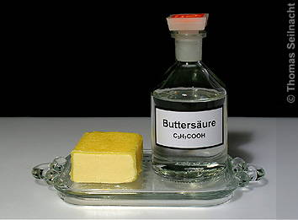
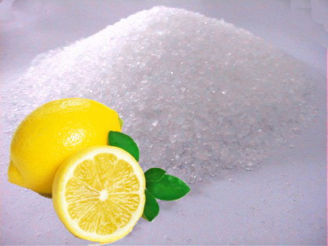
Carbonsäuren
Hauptthema: Stoffgruppen in der Organischen Chemie
Präsentationstermin 08.11.13
Referierende: Martina Zamorowski, Roxana Harnisch, René Gareis

Slide 2
Gliederung
Was sind Carbonsäuren
Bestandteile
Vorkommen
Nomenklatur
Aufgabe 1
Herstellung
Chemische Bedeutung
Weiterverarbeitung
Wirtschaftliche Bedeutung
Technische Bedeutung
Physiologische Bedeutung
Allgemeine Eigenschaften
Chemische Eigenschaften
Einteilung der CS
Gesättigte CS
Ungesättigte CS
Fettsäuren
Anzahl der Carboxylg.
Zum Experiment
Experiment
Auswertung
Quellen

Slide 3
Was sind Carbonsäuren?
Derivate von Kohlenwasserstoffen
Großgruppe Organischer Säuren
Link: http://www.bs-wiki.de/mediawiki/index.php?title=Carbons%C3%A4ure

Slide 4
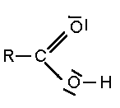
Bestandteile
Charakterisierend: Carboxyl-Gruppe (-COOH)
Immenser Einfluss auf die Eigenschaften und das Reaktionsverhalten der Carbonsäuren
Elemente (C, O, H, Rest)
Rest kann beliebig sein
Link: http://www.bs-wiki.de/mediawiki/index.php?title=Carbons%C3%A4ure
Link: http://www.bs-wiki.de/mediawiki/index.php?title=Carbons%C3%A4ure
Link: http://www.bs-wiki.de/mediawiki/index.php?title=Carbons%C3%A4ure

Slide 5
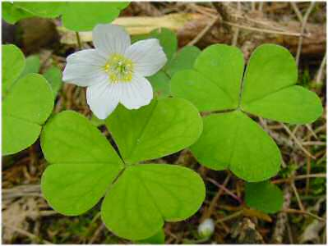
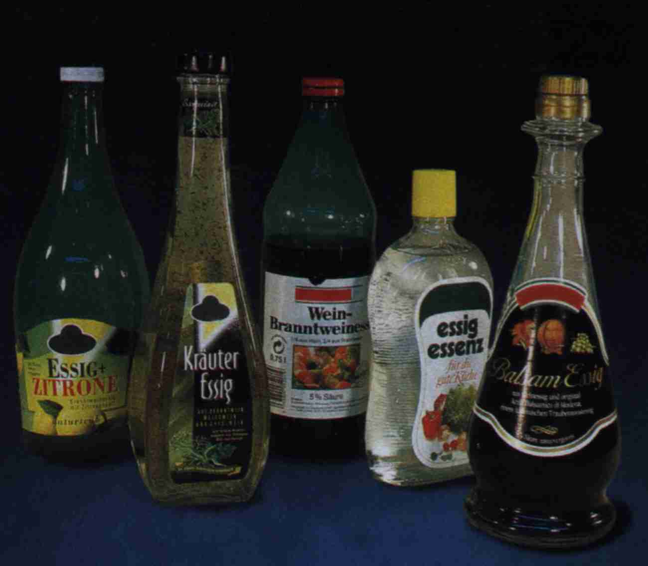
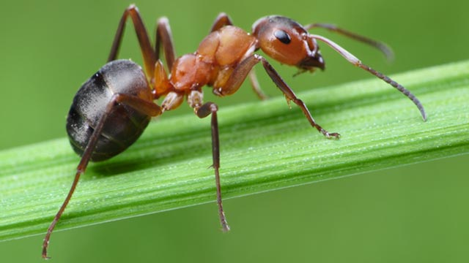
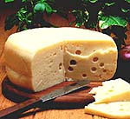
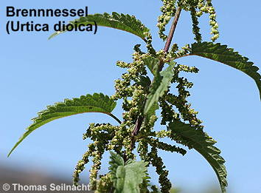
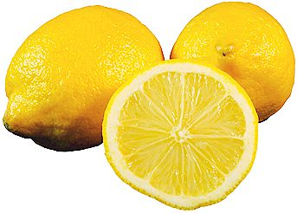
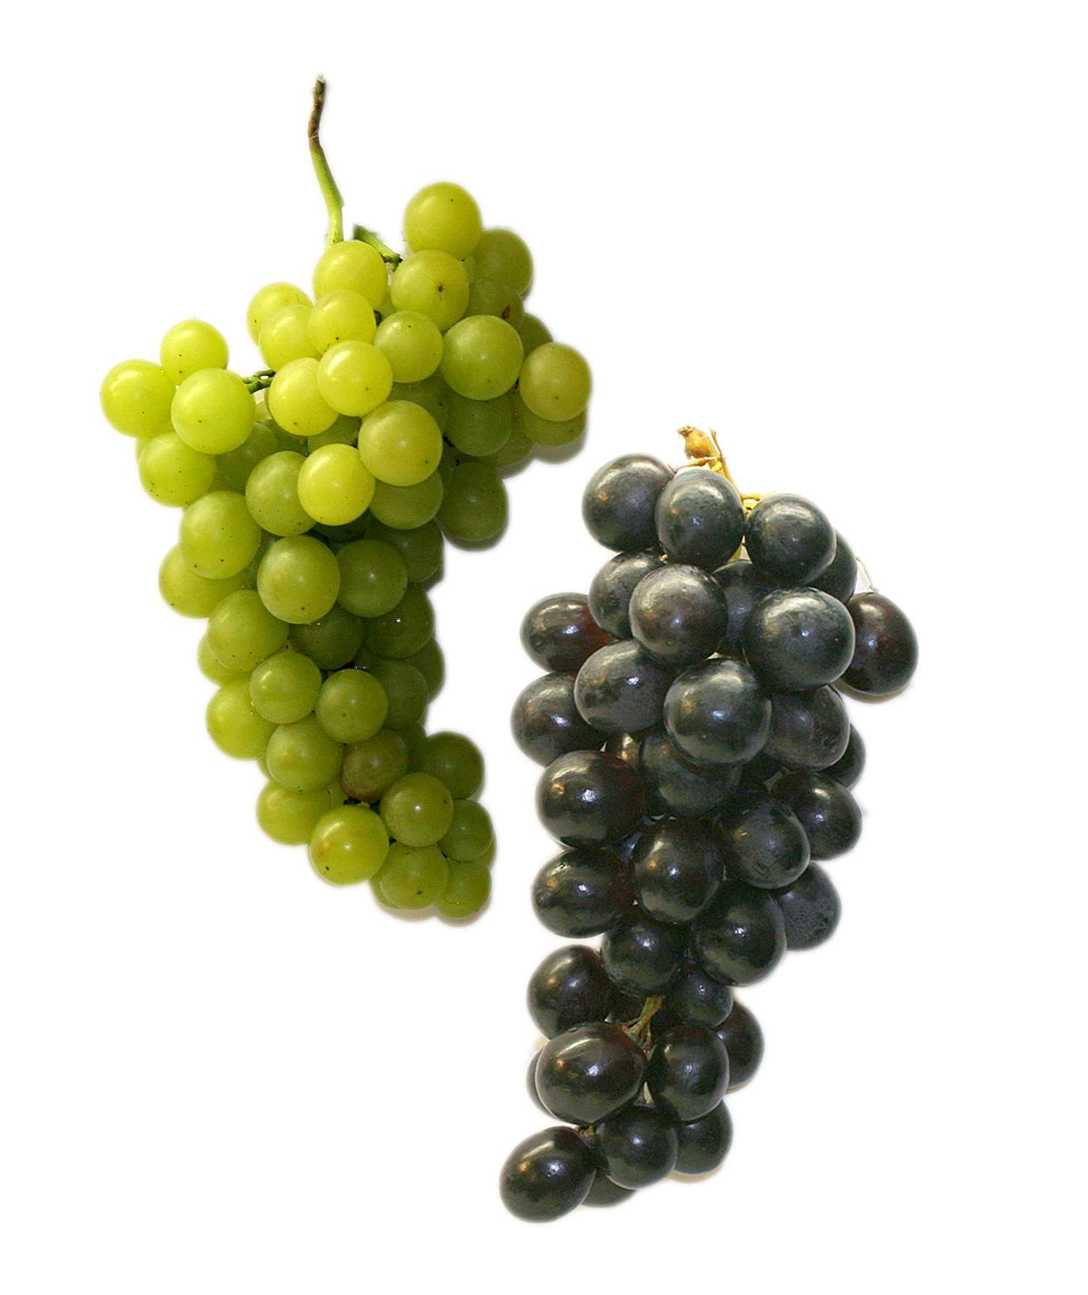
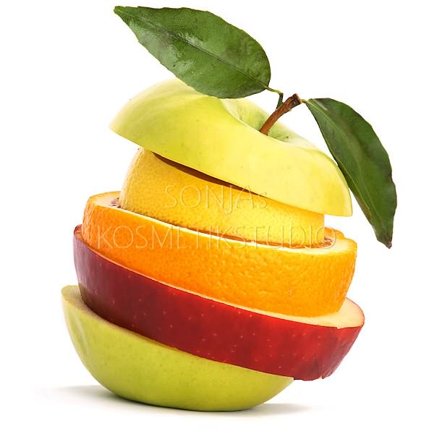
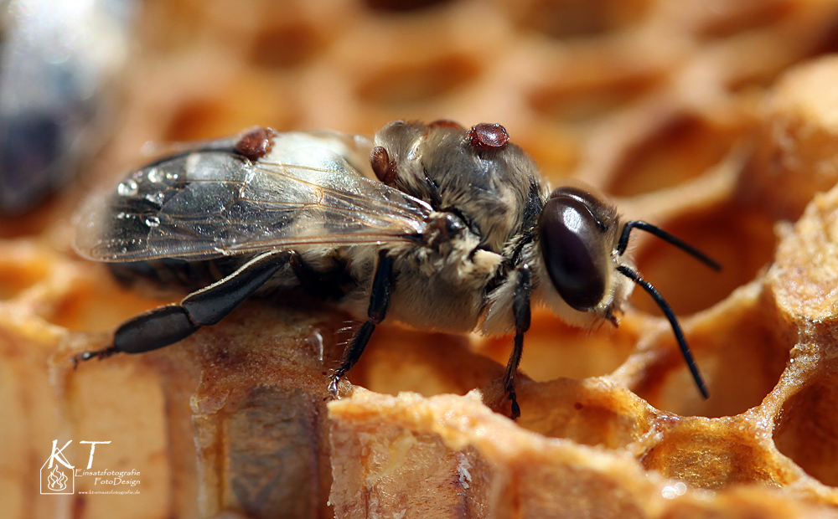

Vorkommen
Natur → Freie Säure, Veresterte Form
Industrie → Künstlich hergestellte CS

Slide 6
Nomenklatur
Trivialname: Fundort, Entdeckung in der Natur
Nach der IUPAC: Stammalkan + -säure
Anzahl der Carboxylgruppen
Anzahl C - Atome | IUPAC Name | Trivialname | Name der Salze
1 | Methansäure | Ameisensäure | Formiate
2 | Ethansäure | Essigsäure | Acetate
3 | Propansäure | Propionsäure | Propinate
4 | Butansäure | Buttersäure | Butyrate
5 | Pentansäure | Valerinsäure | Valerate
6 | Hexansäure | Capronsäure | Hexanoate
16 | Hexadecansäure | Palmitinsäure | Palmitate
18 | Octadekansäure | Stearinsäure | Stearate
Link: http://www.oci.uzh.ch/group.pages/robinson/lectures/AC_BII/Kap11/kap11.html

Slide 7
Aufgabe 1 Molekühlkasten

Slide 8
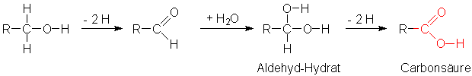
Herstellung
Link: http://www2.chemie.uni-erlangen.de/projects/vsc/chemie-mediziner-neu/carbonyl/carbonsaeuren.html
Carbonsäuren entstehen durch Oxidation aus primären Alkoholen, wobei als Zwischenstufen Aldehyde auftreten.

Slide 9
Chemische Bedeutung
Ausgangsprodukt und Zwischenprodukt für weitere organischen Synthesen
Basis für Ester (Riechstoffe)
Tenside (Seife)
Kunststoffe
Medikamente
Farbstoffe
Kunstharze
Link: http://www.seilnacht.com/Lexikon/carbons.html

Slide 10
Weiterverarbeitung
Ester:
Carbonsäure + Alkohol → Carbonsäureester + Wasser
Beispiel:
Salze:
Carbonsäure + Lauge → Wasser + Salz
Link: Elemente Chemie 2 S. 123

Slide 11
Wirtschaftliche Bedeutung
Immenser Einfluss auf Verschiedene Branchen:
Lebensmittelindustrie
Pharmaindustrie
Farbstoffindustrie
Kunstharzindustrie
Kunststoffindustrie
Hygieneindustrie
Link: http://www.seilnacht.com/Lexikon/carbons.html

Slide 12
Technische Bedeutung
CS haben viele Verwendungszwecke, besonders:
Pharmaindustrie
Vitamine
Vorteil → schnell und billig
Lebensmittelindustrie
Konservierungsstoffe, Säuerungsmittel, Oxidationshemmer
E-Nummern
Nachteile → Manche CS sind Gesundheitsschädlich
E 236 Ameisensäure → große Dosen giftig
E 200 Sorbinsäure → Kann Allergien auslösen
E 210 Benzoesäure → Löst häufig Allergien, Hautausschläge, Magenreizung, Salze lösen Asthma, Nesselsucht aus
Link: http://www.hamm-chemie.de/j11/j11re/carbonsaeuren.htm

Slide 13
Physiologische Bedeutung
Manche CS sind Lebenswichtig wie z.B. Vitamine
Ascorbinsäure: Vitamin C → Bedarf: 100 mg/Tag
Vorsichtig Umgehen:
Überdosierung Schädlich
Vitamin A: Leberschäden, Gehirn- und Hautschädigungen
Vitamin D: Verkalkung
Link: http://www.netdoktor.de/Gesund-Leben/Ernaehrung/Vitamine+Co/Vitamine-Tagesbedarf-2363.html, http://de.wikipedia.org/wiki/Ascorbins%C3%A4ure
http://www.pflege-abc.info/pflege-abc/artikel/tagesbedarf_vitamine.html

Slide 14
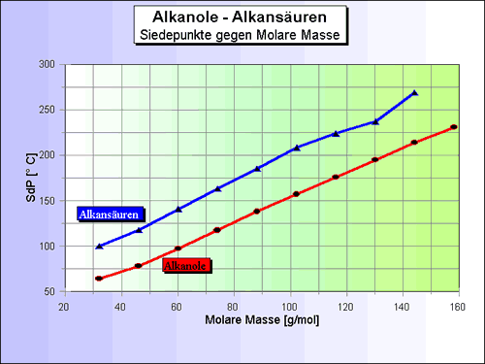
Allgemeine Eigenschaften
Die Chemischen sowie physikalischen Eigenschaften der Carbonsäuren ergeben sich aus den Eigenschaften der Carboxyl-Gruppe
Farblos
Stark riechend
Flüssig bis C4, danach fest
Hohe Polarität (nimmt mit der länge der C-Kette ab, wird unpolarer)
Hoher Siedepunkt (mit zunehmender Kettenlänge steigen die Van-der-Waals-Kräfte)
Hoher Schmelzpunkt
Leiten Strom, reagieren sauer (nur wenn sie mit Wasser verdünnt sind, da sie sonst keine Ionen bilden)
Brennbar
Hydrophile Anteile (Carboxyl-Gruppe)
Lipophilen Anteile (Rest-Kohlenwasserstoff-Kette)
Link: Elemente Chemie 2

Slide 15
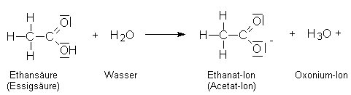
Chemische Eigenschaften
Wird eine Carbonsäure in Wasser gelöst, reagiert ein Teil ihrer Moleküle mit den Wassermolekülen unter Protonenabgabe. So entstehen Oxonium-Ionen, die die saure Eigenschaft von verdünnten Carbonsäurelösungen verursachen:
Reaktion von Carbonsäuren in Wasser
Link: http://www2.chemie.uni-erlangen.de/projects/vsc/chemie-mediziner-neu/carbonyl/carbonsaeuren.html
Link: http://www2.chemie.uni-erlangen.de/projects/vsc/chemie-mediziner-neu/carbonyl/carbonsaeuren.html http://www.chemieunterricht.de/dc2/haus/orgsren.htm

Slide 16





Einteilung der CS
Hohe Vielfalt an Chemischen Strukturen (Kohlenwasserstoffe)
Kettenförmig, Verzweigt, Unverzweigt, Ringförmig, Aromatisch, gesättigt, ungesättigt
Gesättigte CS:
→ Einfachbindungen im Rest
Ungesättigte CS:
→ Mit M. einer Doppelb. im Rest
Fettsäuren (Langk. CS)
→ Mehr als 4 C-Atomen
→ Ungesättigt oder gesättigt
Anzahl der Carboxylgruppen
Monocarbonsäuren, Di-C usw.
→ Essigsäure
→ Acrylsäure
→ Buttersäure
→ Ölsäure
→ Oxalsäure
Link: http://de.wikipedia.org/wiki/Carbons%C3%A4uren

Slide 17
Gesättigte CS:
Eigenschaften
Verwendung
Aufbau

Slide 18
Ungesättigte CS:
Eigenschaften
Verwendung
Aufbau

Slide 19
Fettsäuren (Langk. CS)
Eigenschaften
Verwendung
Aufbau

Slide 20
Anzahl derCarboxylgruppen- Monocarbonsäuren, Di-C usw.
Eigenschaften
Verwendung
Aufbau

Slide 21
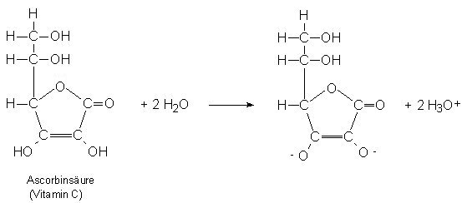
Zum Experiment
Ascorbinsäure (Vitamin C) kommt in Früchten und Gemüse vor. Obwohl die Ascorbinsäuremoleküle keine Carboxylgruppen tragen, ist sie in wässriger Lösung eine stark wirkende Säure, die pro Molekül zwei Protonen abgeben kann. Diese stammen von zwei Hydroxygruppen, die jeweils an einem, durch eine Doppelbindung untereinander verbundenen, Kohlenstoffatom hängen.
Eigenschaft als starke, organische Säure. Ascorbinsäure ist auch ein starkes Reduktionsmittel und damit leicht zu oxidieren.
Reaktion von Ascorbinsäure mit Wasser
Link: http://www.chemieunterricht.de/dc2/haus/orgsren.htm

Slide 22
Experiment
Grundlage:
Vitamin C wirkt reduzierend. Durch Reaktion mit Iod wird dieses zu Iodid reduziert.
Der Gehalt an Vitamin C kann somit durch den Verbrauch an Iod ermittelt werden.
Der Endpunkt der Titration wird durch die Iod-Stärke-Reaktion angezeigt (Blaufärbung)
Link: Elemente Chemie 2

Slide 23
Schülerexperiment
Geräte:
Schutzbrille
Stativ
Messzylinder
2 Messpipetten (10ml)
Weithals- Erlenmeyerkolben (200 ml)
Vitamin C - Teststäbchen
Link: Elemente Chemie 2

Slide 24
Schülerexperiment
Materialien:
Iodlösung (2,5 g Iod & 5g Kaliumiodid in 1 l Lösung ; c=0,01 mol/l)
Salzsäure (c=1 mol/l)
Stärkelösung(w=1%)
Ascorbinsäure
Link: Elemente Chemie 2

Slide 25
Schülerexperiment
Durchführung
Befüllen Sie die Bürette mit Iod-Kaliumiodid-Lösung
Erstellen Sie 25 ml Standardlösung (25mg Ascorbinsäure in 25 ml destilliertem Wasser) und füllen diese in einen Erlenmeyerkolben
Titrieren Sie die beiden Flüssigkeiten miteinander bis sich eine Reaktion (Blaufärbung) zeigt
Link: Elemente Chemie 2

Slide 26
Schülerexperiment
Führen Sie den eben vorgeführten Versuch mit den bereitgestellten Proben durch.
Berechnen Sie den Vitamin C-Gehalt
Link: Elemente Chemie 2

Slide 27
Auswertung des Schülerexperiments

Slide 28
Quellen
Buch : Elemente Chemie 2
Buch: Chemie Heute
http://de.wikipedia.org/wiki/Ascorbins%C3%A4ure
http://de.wikibooks.org/wiki/Organische_Chemie_f%C3%BCr_Sch%C3%BCler/_Carbons%C3%A4uren
http://german.alibaba.com/products/vitamin-c-price.html
http://de.wikipedia.org/wiki/Ascorbins%C3%A4ure
http://www.chemieunterricht.de/dc2/haus/orgsren.htm
http://de.wikipedia.org/wiki/Carbons%C3%A4uren
http://www.bs-wiki.de/mediawiki/index.php?title=Ascorbins%C3%A4ure

